Slide 1
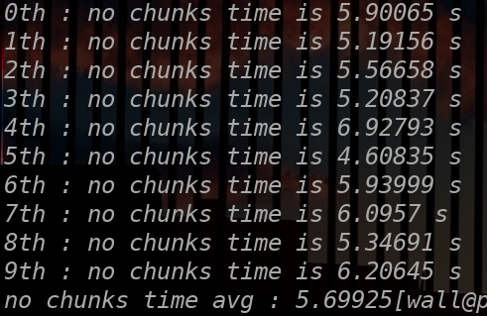
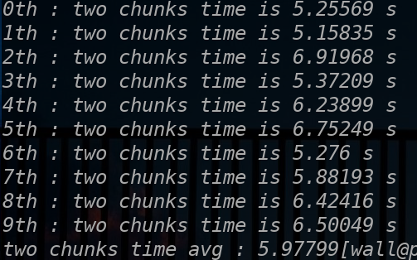
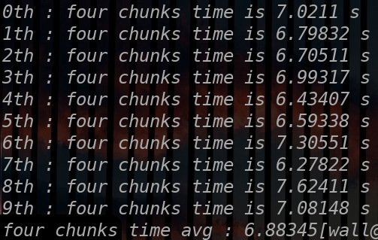
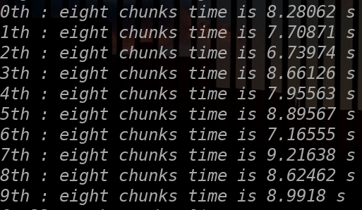
实验方法：在一个文件中写入10000个1M大小的文段，共计9.8G的文件。测试顺序读取和分段读取的速度差。
分段读取采用分次Seek到其他位置读取文件的方法来进行模拟。
读取完毕的用时如下：
顺序读取
2段读取
4段读取
8段读取

Slide 2
实验结果：
顺序读取的平均时间为5.6s，2个分段为5.9s，4分段达到6.8s，8分段高达7.9s
2分段的时间损耗为5.3%，4分段的时间损耗为23.2%。
可见，分段对效率存在一定损耗。二分段的损耗很小，当读取1G以下文件时，理论上会消耗小于0.3ms的
时间。
分段耗时的原因分析：
1、陷入系统调用的损耗。每多分一段，读取时，就要多进行一次内核陷入。
2、分段会频繁刷新内核缓冲区。当我们读取的片段不连续时，内核缓冲的后续文件内容将变得无用。
结论：为了能够实现打包文件冗余空间的利用和效率的平衡，应该采用分2段的方式。在效率有要求时，不分段。

